Slide 1
Návod, jak prezentaci používat Tato stránka se při prohlížení prezentace nezobrazuje
– před začátkem hodiny učitel pustí prezentaci, aby zjistil její ovládání
– učitel spustí promítání prezentace
– slide 3 – přečtení hlavního sdělení, diskuse nad sdělením
– slide 4 – učitel může rozvést teorie vzniku života na Zemi dle svého uvážení
– kvízové otázky slide 7, 10, 16, 20:
při přečtení otázky dojde k hlasování, učitel vždy nejdříve klikne na odpověď ANO – na dalším snímku se ukáže, jak by byl vývoj ovlivněn, kliknutím ZPĚT se dostane na původní slide, klik na odpověď NE – opět důsledek děje, co by se stalo v historii vývoje Země
– slide 13 Sluneční soustava – kamenné planety (Merkur, Venuše, Země, Mars)
– plynné planety (Jupiter, Saturn, Uran, Neptun)
(učitel upozorní děti, že vzdálenosti planet od Slunce jsou na obrázku nesprávně, jde jen o ilustrační obrázek)
– Země se nachází v pořadí jako 3. planeta od Slunce, leží v obyvatelné zóně
s příznivými podmínkami pro život
– odkaz na video s pohybem planet ve Sluneční soustavě
– slide 14 – na obrázku stromatolity – nejstarší zkameněliny bochníkovitého tvaru, jsou tvořeny povlaky kalu, který se dostal na povrch porostů sinic nebo bakterií v bezkyslíkatém prostředí v mělkých oblastech moří
– slide 18 – devonská nozdratá ryba Tiktaalik – spojovací článek mezi rybami a obratlovci, kteří obydleli souš
– slide 23 – otázka do diskuse

Slide 2
Objevujeme a prožíváme

Slide 3
Země je výjimečná planeta, protože zde díky příznivým podmínkám vznikl život.

Slide 4
Země ve vesmíru
Jak vznikl život?

Slide 5

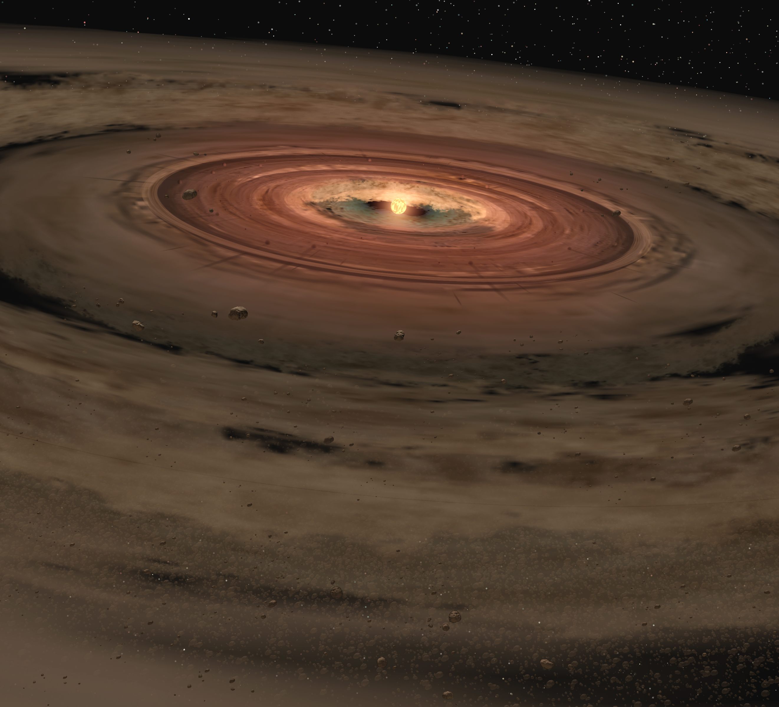
Původní mlhovina
v jejím středu před
4,5 mld. let vznikla
naše hvězda – Slunce

Slide 6
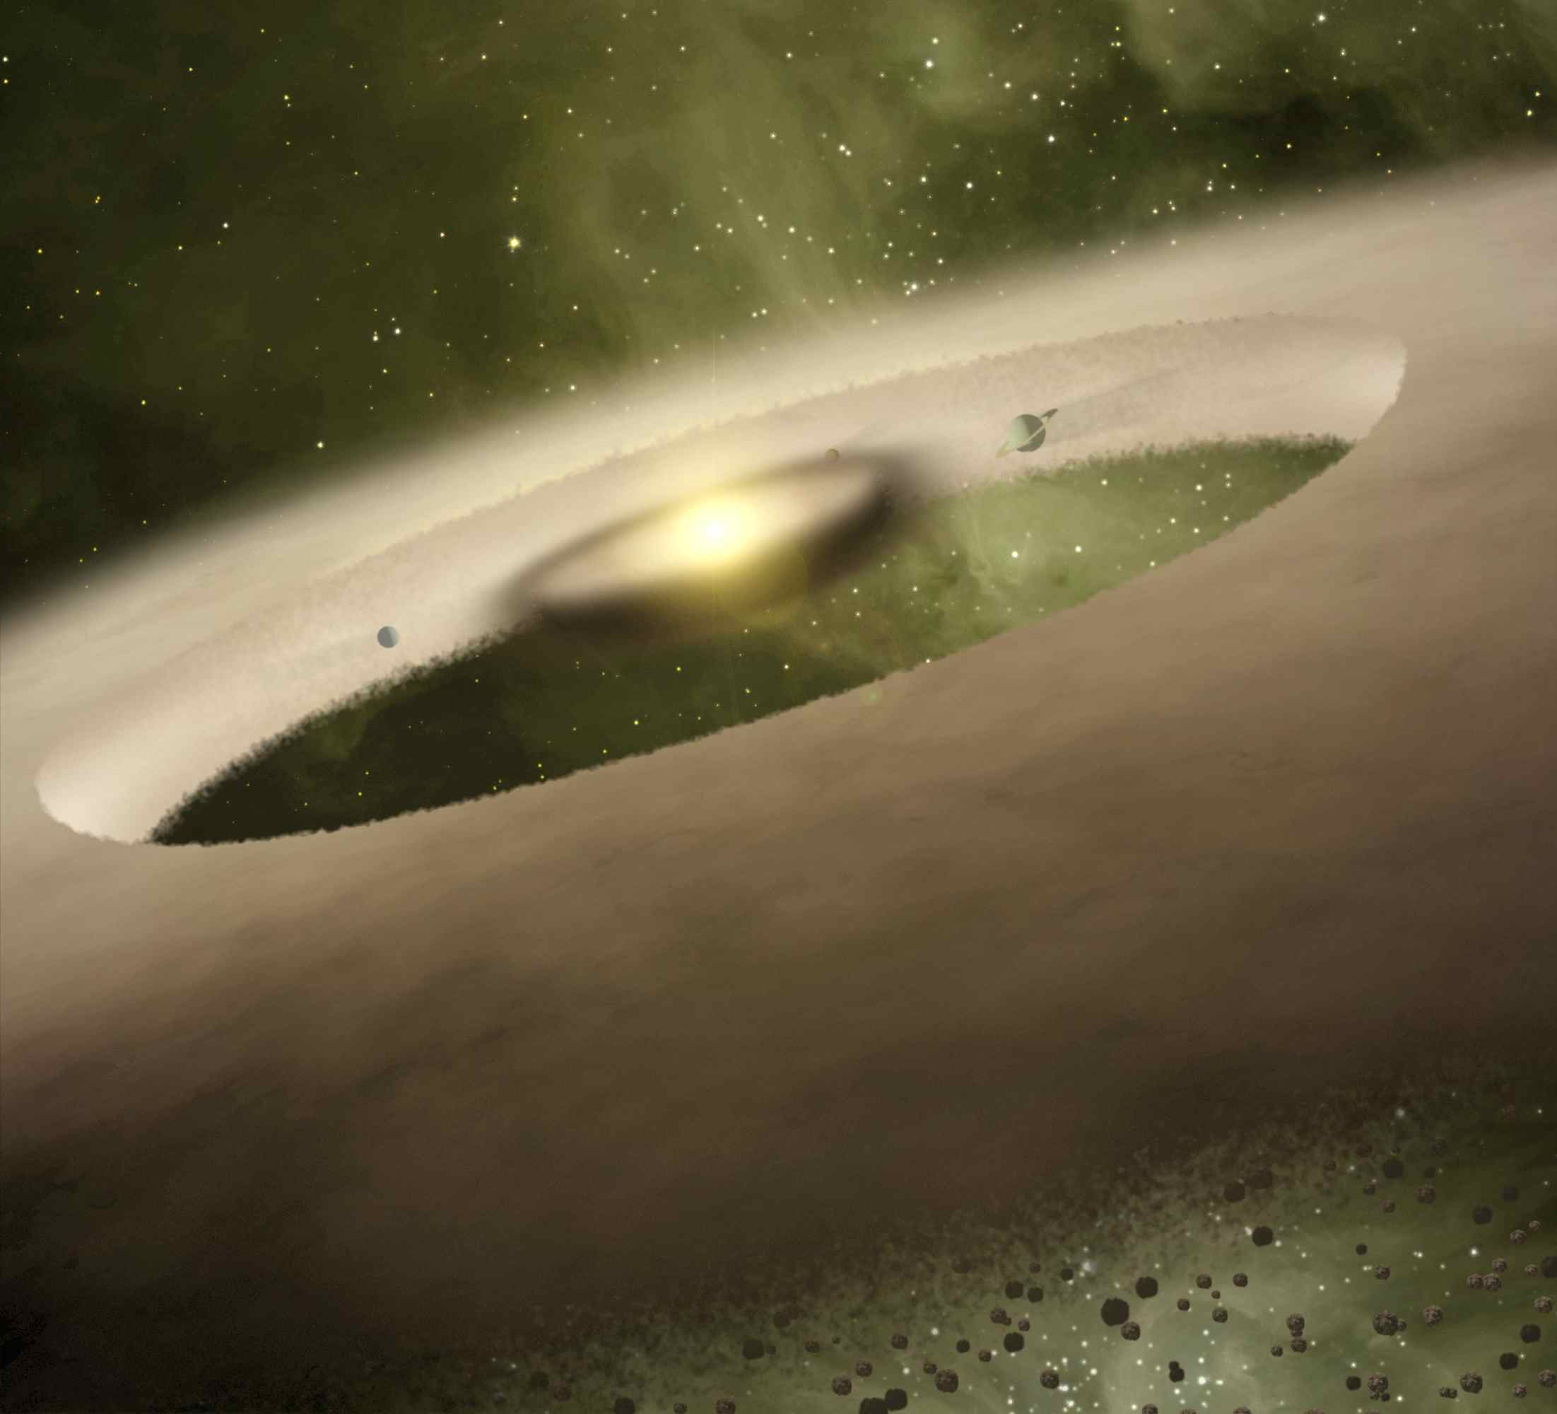
Postupné tvoření planet
vznikla i planeta Země (před 4,5 mld. let)

Slide 7
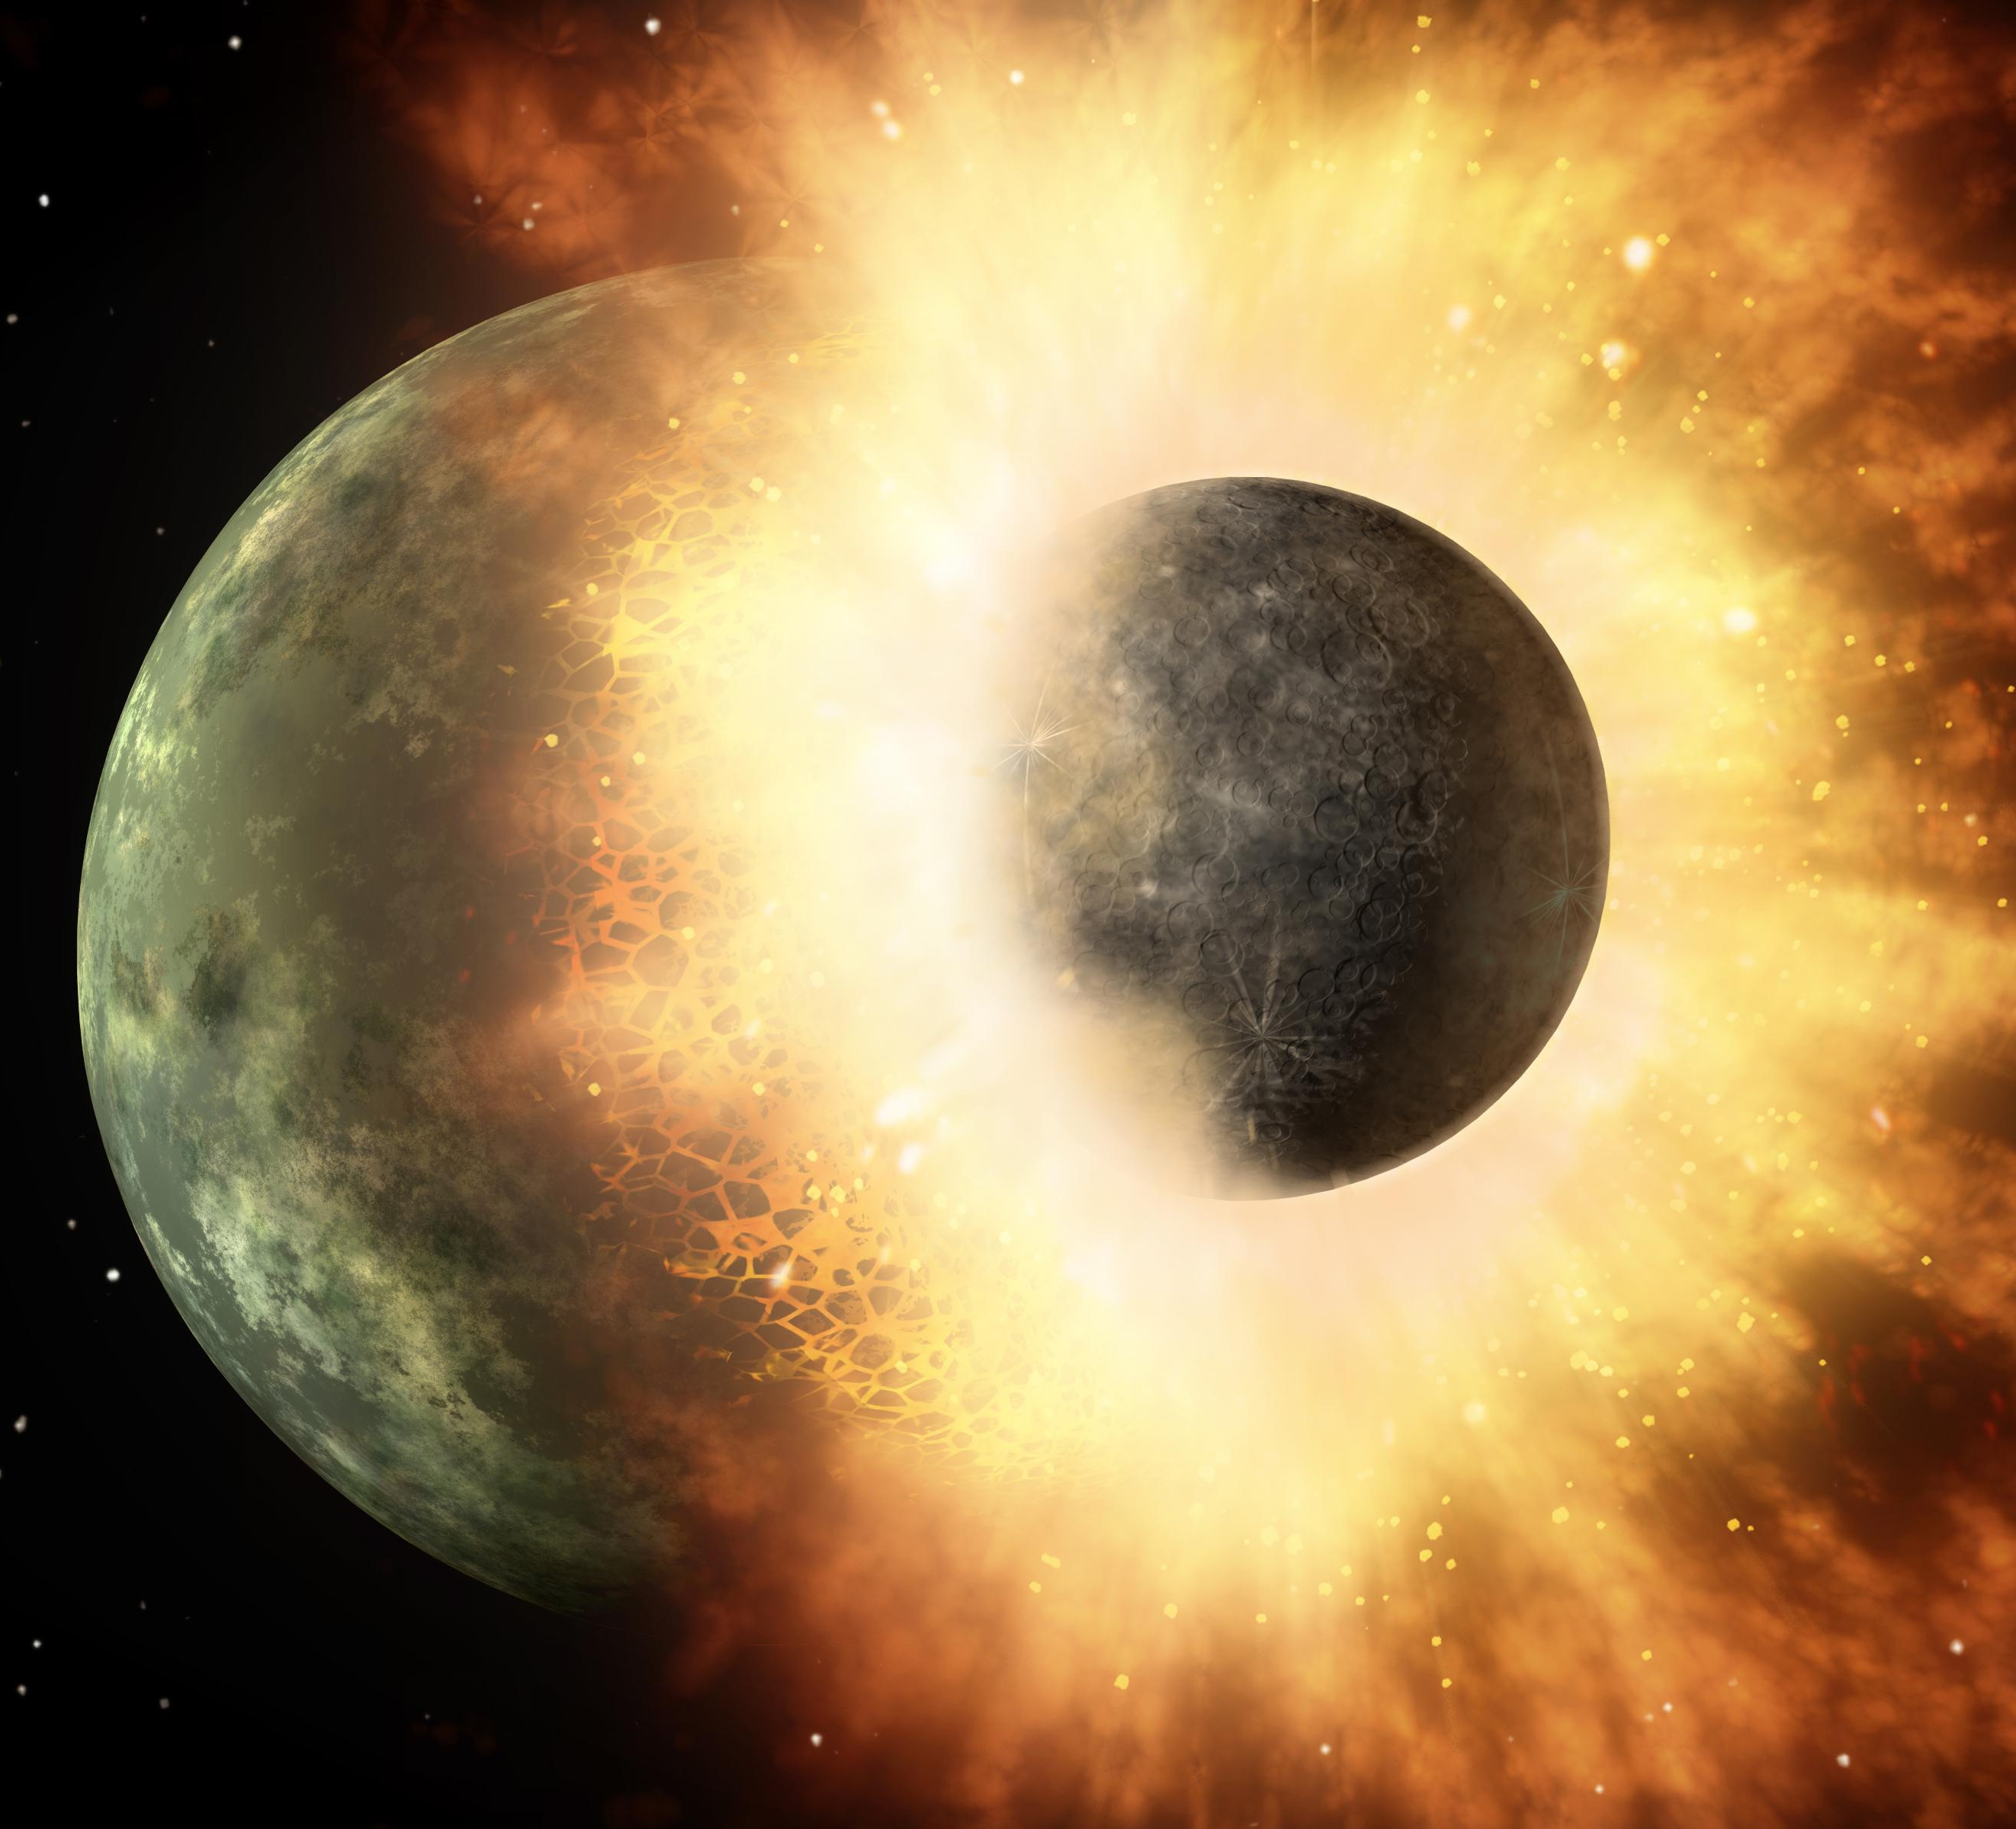
K zemi se blíží planetka Theia a mnoho dalších
Chcete jejich srážkám zabránit?
ANO
NE

Slide 8
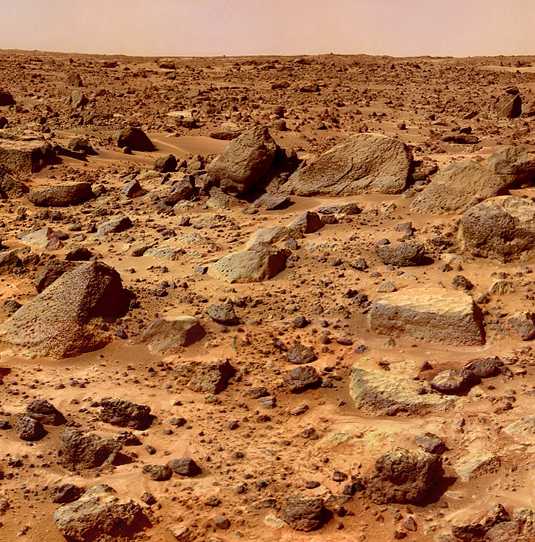
ZAbránili jste vzniku měsíce
Z planety Země je pravděpodobně těleso bez života.
Země nemá ustálená podnebná pásma.
Den trvá přibližně šest hodin (Země se točí rychleji).
Země nejspíš připomíná planetu Mars.
ZPĚT

Slide 9
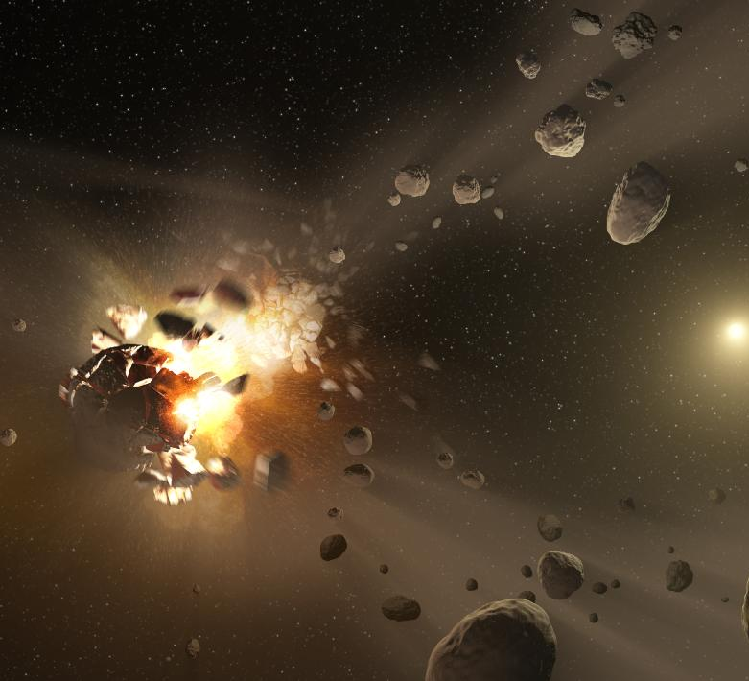
Takto vznikl měsíc!

Slide 10
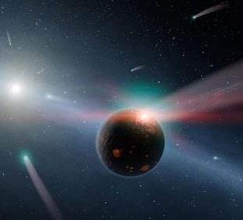
Na zemi míří miliony komet (Před 3,9 mld. let)
Chcete srážkám zabránit?
ANO
NE

Slide 11
Zabránili jste vzniku života na zemi
Komety a asteroidy přinesly na naši planetu většinu vody, kterou dnes na Zemi máme.
Komety s sebou navíc nesou látky, které mohou vytvořit zárodky života.
ZPĚT

Slide 12
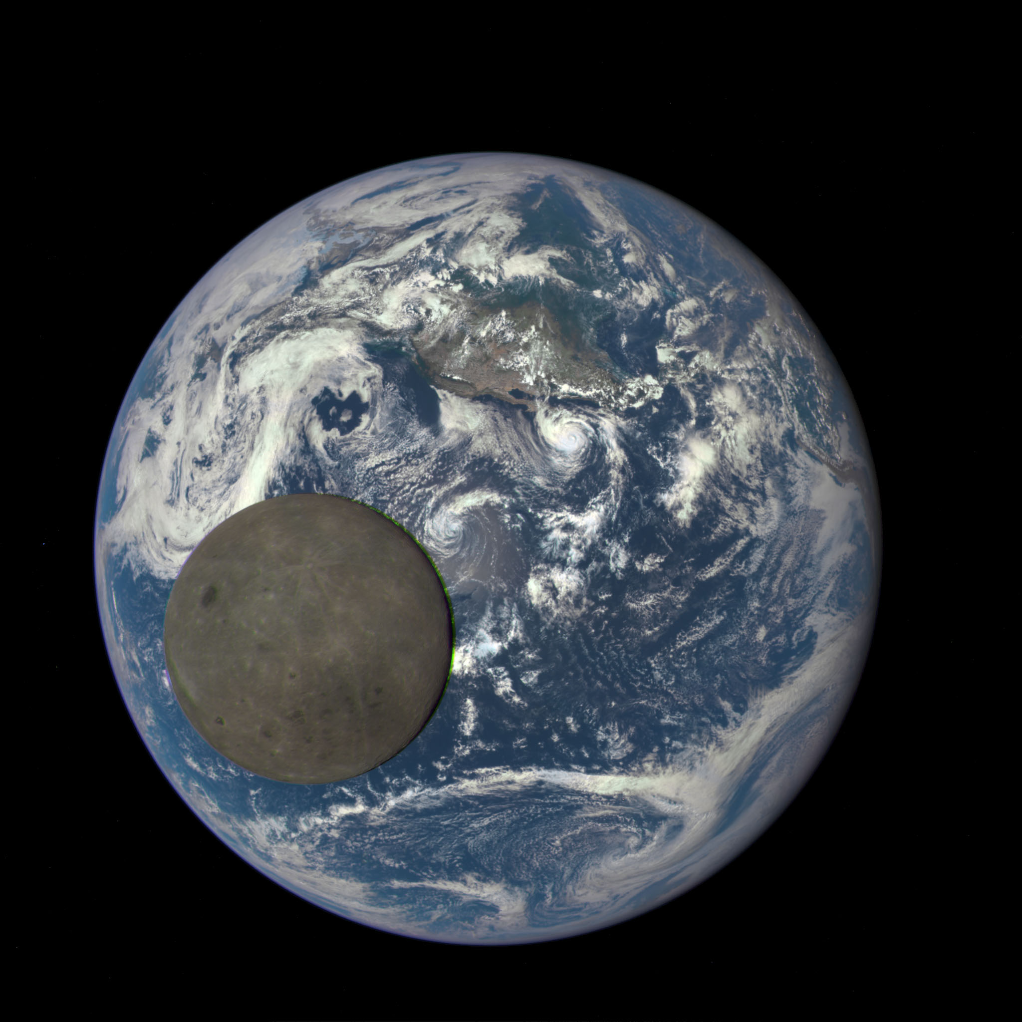
A země má vodu!
život může začít…

Slide 13
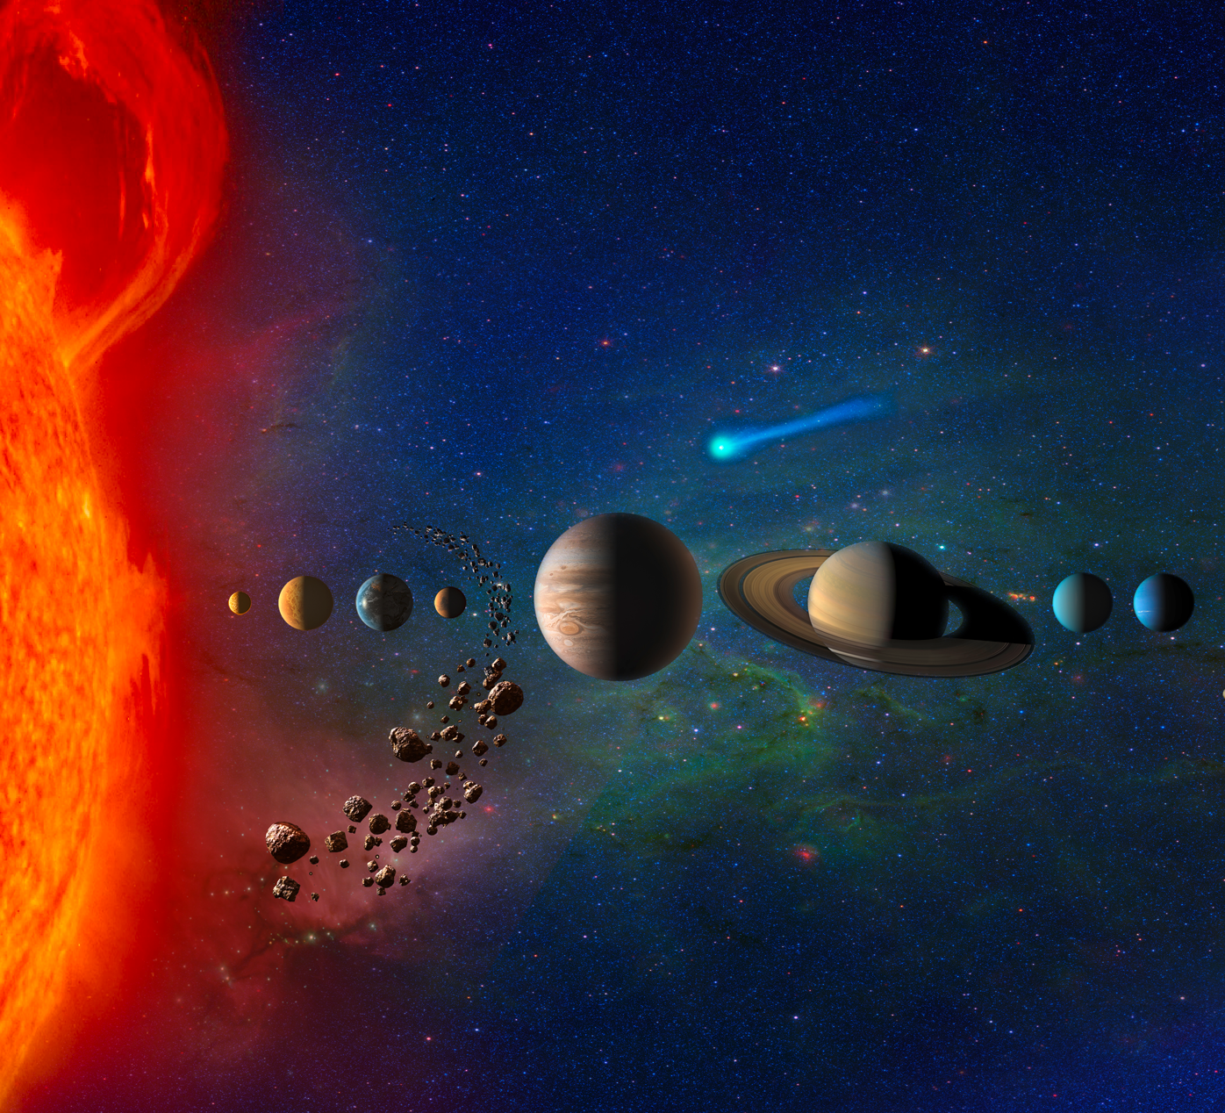
Sluneční soustava
Země je ve vhodné vzdálenosti od Slunce
má přijatelné podmínky pro život
video

Slide 14
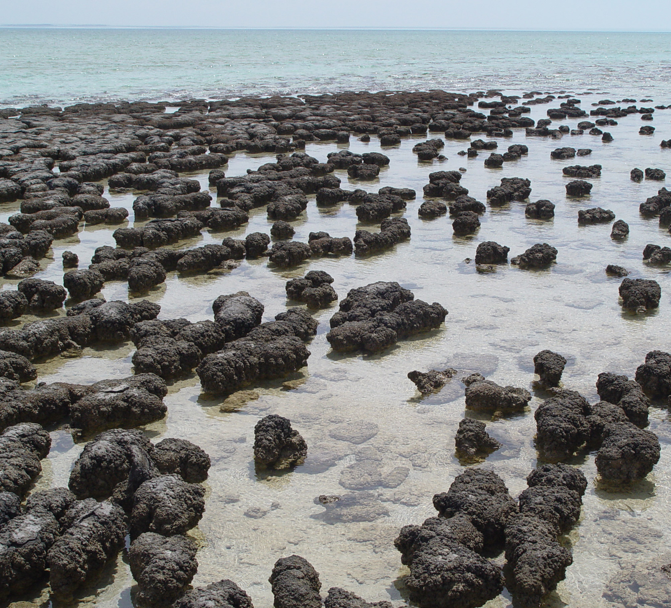
KYSLÍK V ATMOSFÉŘE
před 3,5 mld. let
sinice díky fotosyntéze vyrobily na naší planetě kyslík
bez nich by neexistovaly žádné složitější formy života
život začíná ve vodě

Slide 15
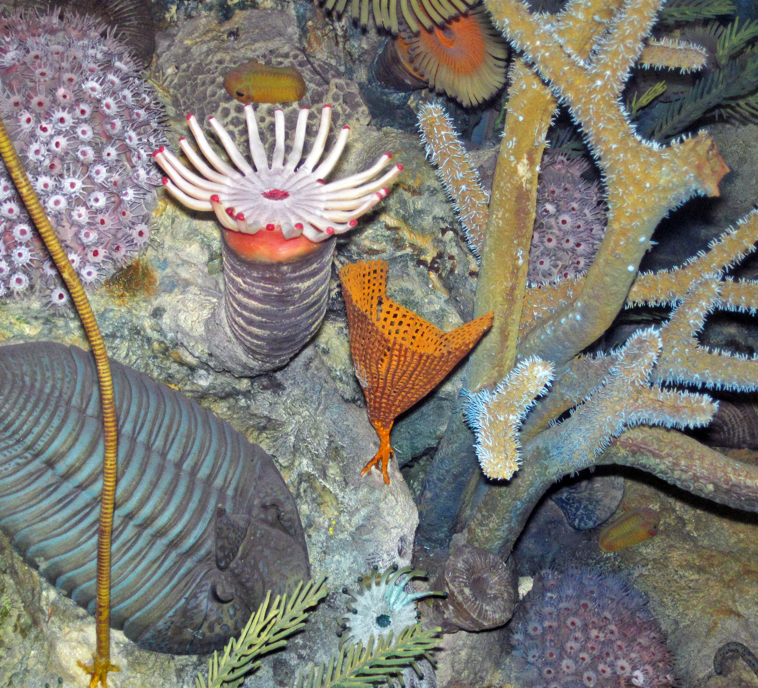
V PRVOHORNÍM MOŘI TO ŽIJE!
3 mld. let čekáme na rozmanitý život
v oceánech
před 540 miliony lety ožily v prvohorách (v kambriu) oceány rozmanitými organismy

Slide 16
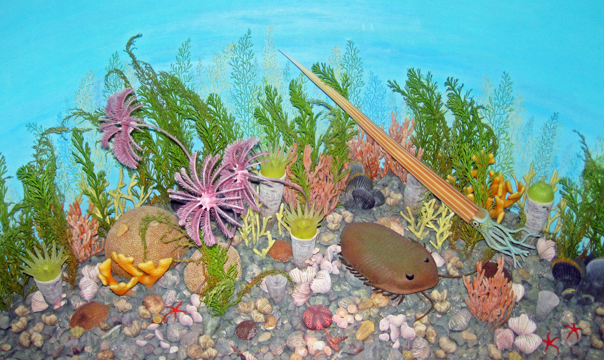
Může již život vylézt z vody na souš?
(před 540 mil. lety)
ANO
NE

Slide 17
BOhužel
Tvor byl zabit nebezpečným zářením ze Slunce.
Země ještě nemá ozónovou vrstvu, která by ho před tímto zářením ochránila.
ZPĚT

Slide 18
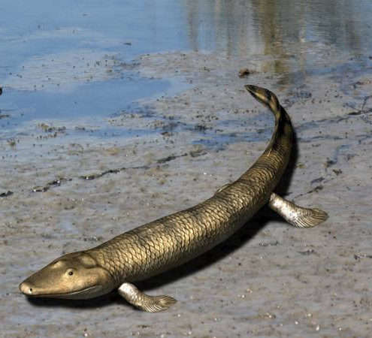
Máte pravdu, na to musíme počkat dalších přibližně 150 milionů let.
pak došlo k rozvoji života na souši (během prvohor)

Slide 19
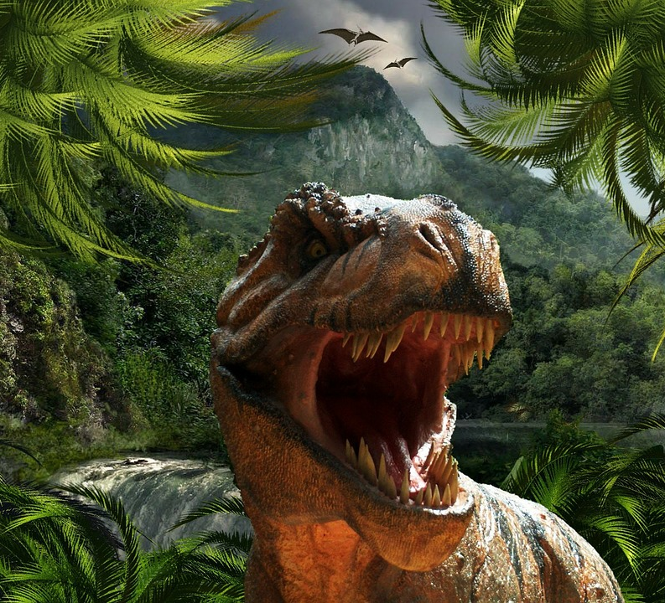
V druhohorách vládli planetě …
(před 230 mil. lety)

Slide 20
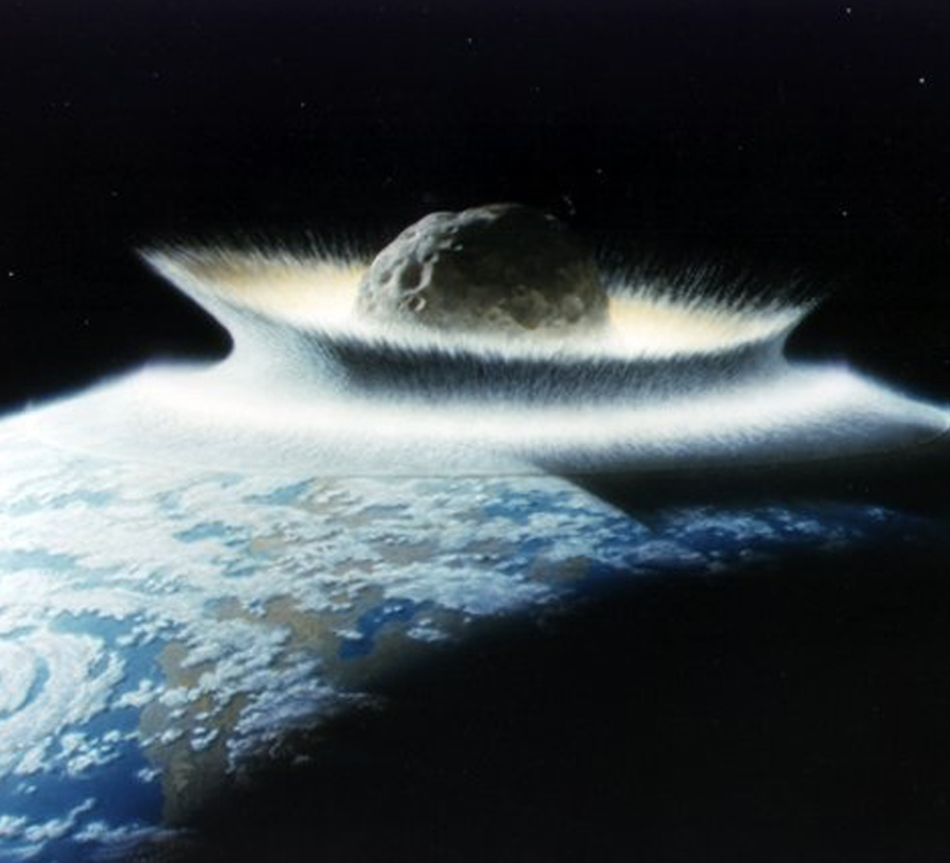
desetikilometrový asteroid míří na zemi – Před 66 miliony lety
Chcete odvrátit jeho pád?
ANO
NE

Slide 21
Dinosauři stále vládnou zemi
Savci nedostali ve třetihorách šanci na rozvoj.
Planeta je i nyní plná obřích plazů.
Lidé se velmi pravděpodobně neměli příležitost vyvinout.
ZPĚT

Slide 22
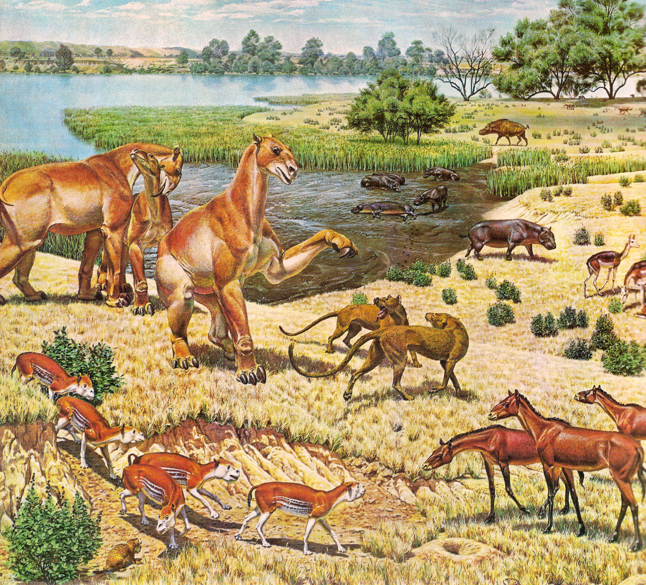
VE TŘETIHORÁCH Nastalo období savců!
a ve čtvrtohorách se mohl začít vyvíjet i člověk (před 2,58 mil. lety)

Slide 23

Země je výjimečná planeta,
protože zde díky příznivým podmínkám vznikl život.
O co musíme pečovat, abychom na Zemi
život zachovali ?

Slide 24
zdroj obrázků:
archiv Muzea Říčany
obrázky u kterých je povoleno opětovné nekomerční šíření:
https://pxhere.com/cs/photo/1359703
https://www.nasa.gov/images/content/556861main_jupiter-2-lg.jpg
https://www.jpl.nasa.gov/spaceimages/images/largesize/PIA10118_hires.jpg
https://www.nasa.gov/images/content/381357main_image_1454_1024-768.jpg
https://lunarscience.nasa.gov/wp-content/uploads/2013/05/751783main_pia17016-43_946-710.jpg
https://spaceplace.nasa.gov/comet-ocean/en/
https://solarsystem.nasa.gov/resources/696/from-a-million-miles-away-moon-crossing-face-of-earth/
https://solarsystem.nasa.gov/resources/678/our-solar-system-artists-concept/
https://upload.wikimedia.org/wikipedia/commons/1/1b/Stromatolites_in_Sharkbay.jpg
https://upload.wikimedia.org/wikipedia/commons/d/d7/Diorama_of_a_Devonian_seafloor_-_corals%2C_fenestrate_bryozoan%2C_trilobite_2_%2844741820465%29.jpg
https://upload.wikimedia.org/wikipedia/commons/d/d4/Tiktaalik_NT_small.jpg
https://www.needpix.com/photo/165878/tyrannosaurus-rex-dinosaur-reptile-jurassic-park-jurassic-age-dragon-digital-artwork-computer-graphic-fantasy
https://www.nasa.gov/images/content/504775main_Massive_Impact-1.jpg
https://upload.wikimedia.org/wikipedia/commons/5/53/Miocene.jpg
https://upload.wikimedia.org/wikipedia/commons/3/33/Diorama_of_a_Cincinnatian_seafloor_%28Late_Ordovician%29_%2844702899525%29.jpg
video:
https://www.youtube.com/watch?v=z8aBZZnv6y8

